Slide 1
專案管理流程
授課教師：賴佳瑜老師
2022/9/27

Slide 2
本章學習重點
專案起始階段
專案規劃階段
專案執行階段
專案監督與控制階段
專案結案階段

Slide 3
專案管理流程
專案管理活動需整合應用「知識」、「技能」、「技術」與「工具」以符合專案之需求，而這需要有一適當的「流程」加以管理。
「PMBOK指南」將專案管理流程分成五種專案管理流程群組：
(1) 專案起始流程群組
(2) 專案規劃流程群組
(3) 專案執行流程群組
(4) 專案監督與控制流程群組
(5) 專案結案流程群組。

Slide 4
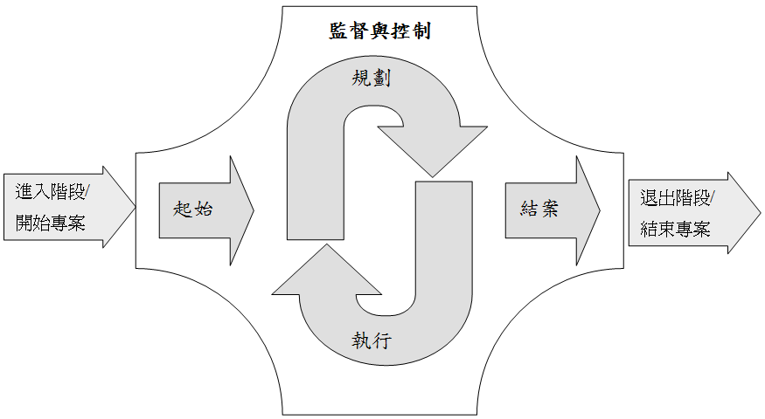
圖3-1 專案管理流程群組

Slide 5
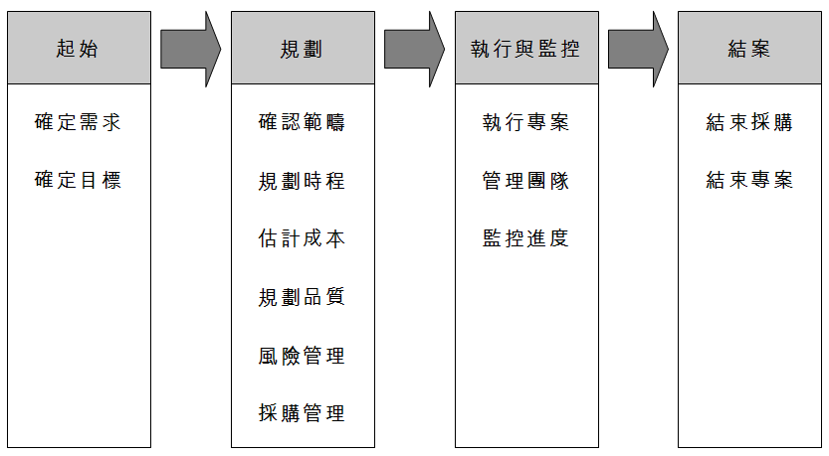
專案管理的主要工作

Slide 6
專案啟始階段
專案「啟動」(initiation)是一項正式認可，代表專案的正式開始，且應在資源投入於專案之中。
專案流程中，最重要的階段就是「專案啟始階段」，也就是專案「定義」階段，約有80%的專案都是在此種下失敗的種子

Slide 7
專案起始主要工作
選出專案經理
蒐集確認專案需求
擬出專案初步方向

Slide 8
營運企劃案：需要(needs)與需求(demand)調查
營運企劃案(Business Case)是以營運觀點來提供所需要的資訊，以決定專案是否值得投資或進行
營業企劃案必須定期檢討，以確保專案能按規劃達成組織績效目標
OKR ( Objective Key Result ) 目標關鍵成果
江振誠：精密的營運計畫
https://www.youtube.com/watch?v=NEUDbmgmSUQ
OGSM
https://www.youtube.com/watch?v=QVReO4Z7oFA

Slide 9
專案是因七種「需要」(needs)與「需求」(demand)而產生
市場需求(demand)
商業需要(needs)
顧客要求(request)
技術需要(needs)與需求(demand)
社會需要(needs)與需求(demand)
法律要求
生態影響

Slide 10
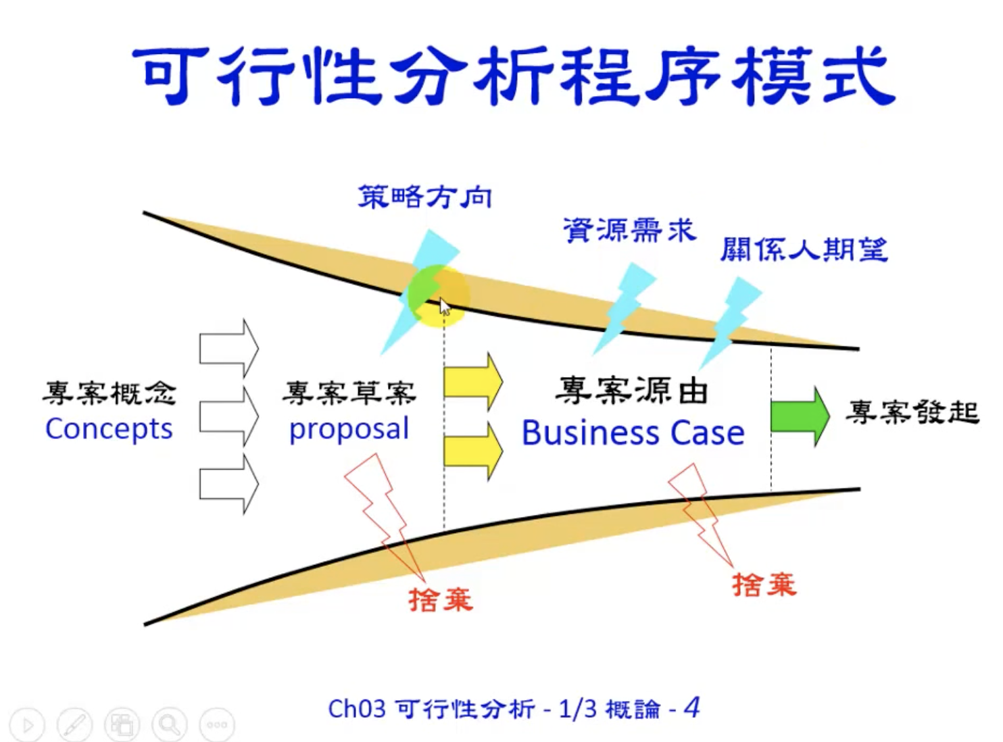
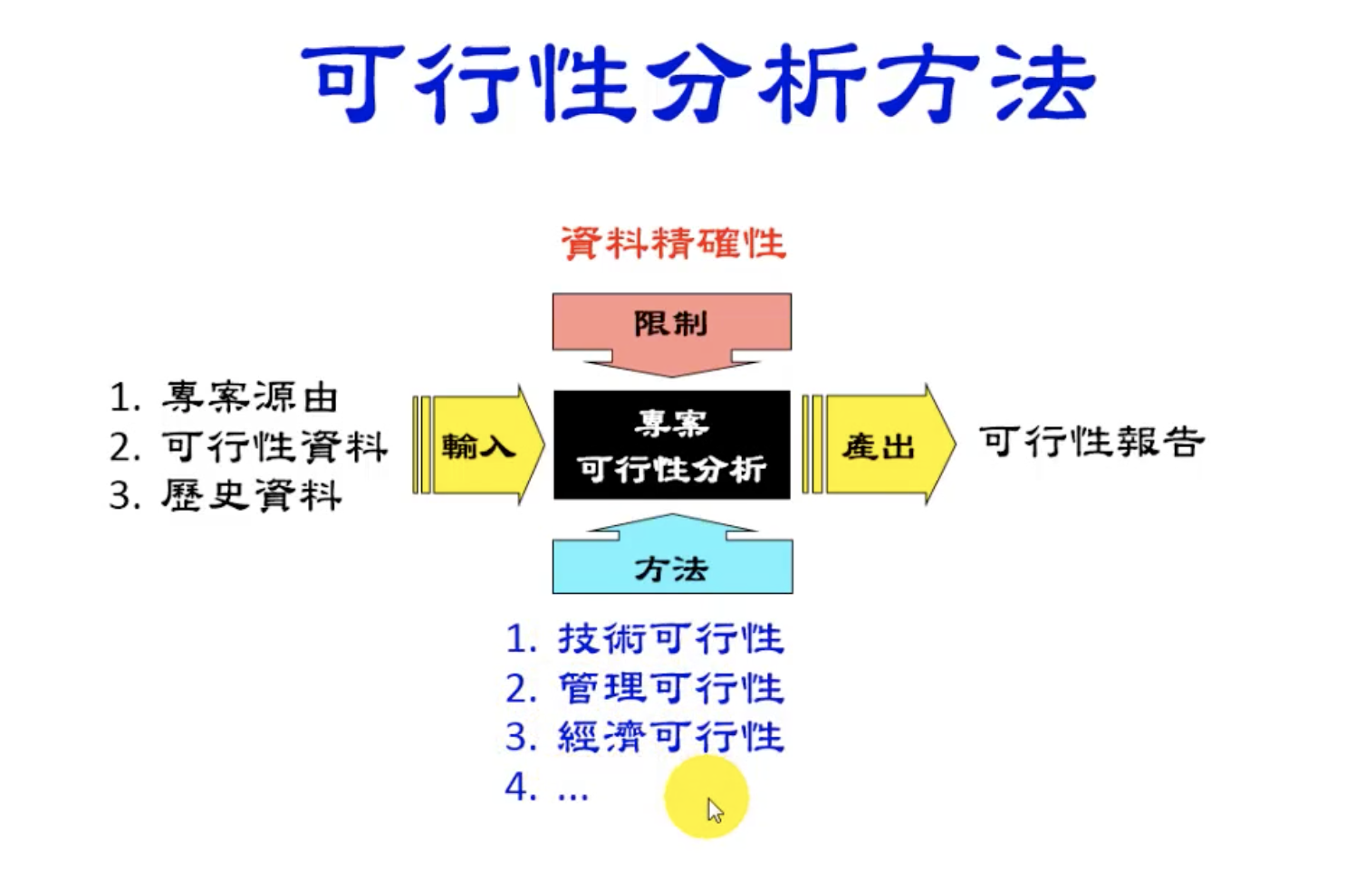
專案可行性研究主要討論二個問題
要決定此專案是否可行？
要判定此專案的成功率？

Slide 11
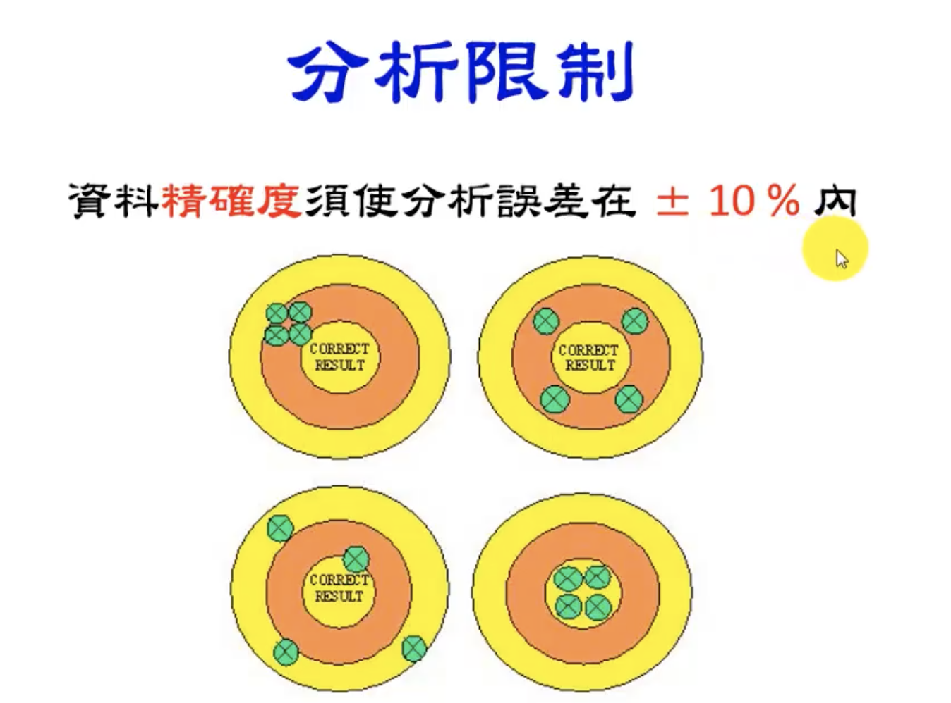
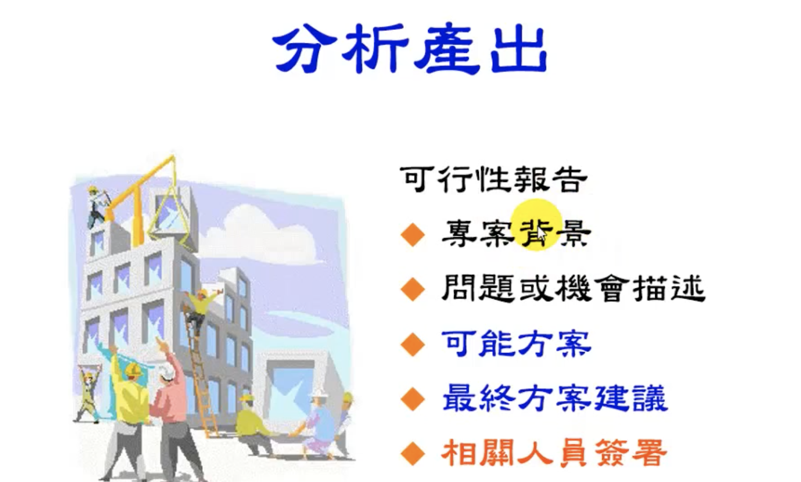
可行性研究
可行性分析
https://www.youtube.com/watch?v=vEi9uqRsdHU

Slide 12
發展專案核准證明
專案「啟動」的第一站是一個稱作「發展專案核准證明」的流程
「專案核准證明」(Charter)是一份宣示專案正式成立的文件，它授權專案經理運用組織資源於專案活動，以達成專案目標
「專案核准證明」（Project Charter）就是專案的正式授權書，也有人翻譯成「專案章程」

Slide 13
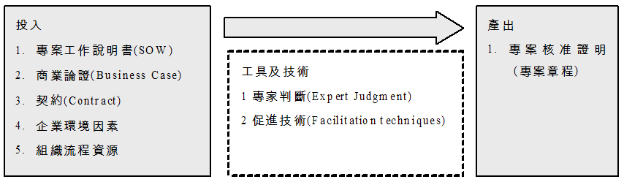
發展專案核准證明：投入與產出
發展一份正式文件，用來核准專案並授權專案經理在專案活動中使用組織資源的流程。 定義專案開始及專案界線，建立專案的正式紀錄，並使管理高層正式的接受與承諾此專案。

Slide 14
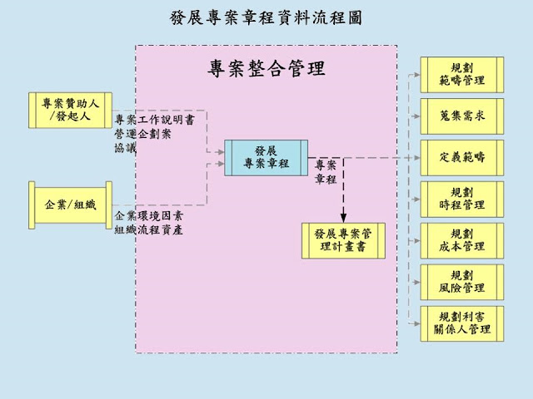
http://ethan-ir.blogspot.com/2015/03/blog-post_81.html

Slide 15
「專案核准證明」的主要內容
專案的需求與目的
專案可投入的資源(人力、物力、時間、預算)
專案的限制
專案的效益
專案經理被賦予的權限等

Slide 16
專案核准證明的重要性 在於清楚地告訴所有的利害關係人
有待解決的問題是什麼
本專案提供的解決方案是什麼
組織執行專案的決心
專案經理是誰以及他（她）的權責
不得罪人的專案管理：
https://www.youtube.com/watch?v=aoOWomxKELQ

Slide 17
辨識利害關係人 （Identify Stakeholders）
在專案起始階段，專案經理就必須辦識出利害關係人，掌握這些人的態度，瞭解他們的相關資訊，然後再透過溝通的方式，想辦法提升他們對專案的認同感，或減低他們對專案的阻力。
https://www.youtube.com/watch?v=10hdTULLxwk

Slide 18
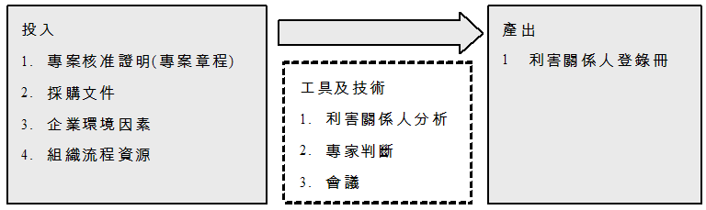
辨識利害關係人：投入與產出

Slide 19
擬定專案目標：SMART原則
明確的(Specific)
可衡量的(Measurable)
可達成的(Attainable)
有相關的(Relevant)
有時限的(Time-bound)
目標管理
https://www.youtube.com/watch?v=-kQKMKgukWg
執行目標
https://www.youtube.com/watch?v=EM8u160a-60

Slide 20
取得利害關係人的共識
在擬定出明確的專案目標後，要進一步尋求利害關係人的支持，主要工作包括釐清專案問題、溝通專案目標、形成專案初步方向，達成共識

Slide 21
初步盤點現有資源
在專案起始階段，專案經理需要進行專案資源的初步盤點，以瞭解可以掌握的資源概況為何，然後比對現有人力、物力、經費、時間等資源，跟未來要做的專案所需資源間的落差，而後再設法做調整或補充資源。
在盤點資源前，必須先瞭解專案所需的資源。確定後，再進行現有資源的盤點，完成盤點後，再比對兩者的落差。這就是問題所在，專案要設法解決的地方。

Slide 22
發展初步專案範疇聲明
專案工作聲明書(Project Statement of Work, SOW)是描述專案承諾要完成的任務，這通常是由專案贊助者(sponsor)或專案發起者(initiator)所撰寫的一份文件
https://nengchung.pixnet.net/blog/post/28381203-sow-%E5%B7%A5%E4%BD%9C%E8%AA%AA%E6%98%8E%E6%9B%B8%E7%AF%84%E6%9C%AC

Slide 23
初步專案範疇聲明書
1. 專案目的
2. 專案產品或服務的特性(也就是專案任務的描述)
3. 專案初步組織
4. 專案可交付的成果
5. 要求(require)
6. 排除範疇以外之事物(專案界限)
7. 限制

Slide 24
初步專案範疇聲明書
8. 假設
9. 概略性風險清單與定義
10.里程碑
11.初步工作分解結構(WBS)
12.成本估計
13.型態管理要求
14.專案驗收標準

Slide 25
啟動會議的目的
使專案成員都能認同專案目標。
降低專案成員的疑慮

Slide 26
正式啟動會議的助益
可以讓全體人員知道，這項專案是由高階主管大力贊助，因此值得大家大力支持。
它讓專案團隊有機會檢視所發展的「專案核准證明」(Project Charter)—想要成為一個有效率的團隊，全體組員對於專案目標應有共同的理解。
它讓專案團隊成員有機會與高階主管進行互動，此時所建立的關係，對於之後的專案進行可能有所助益。
它讓專案團隊成員有機會在較無壓力的情況下，更熟悉彼此。
它讓專案團隊成員有機會決定如何進行團隊任務

Slide 27
正式啟動會議成功的祕訣
找出所有應該與會的利害關係人
由專案經理進行簡報

Slide 28
專案定義階段的管理焦點
專案範疇：專案範疇都有清楚的定義及獲得認同嗎？這是否跟專案路線圖中所定義的要求一致？
資源：專案的人力資源是否依照計畫配置？有任何新的要求嗎？資源的配置是否涵蓋所有區域？
預算：這個專案的預算是否可行？投資報酬率如何？損益平衡點會落在什麼時候？現金流量的狀況如何？
專案期間：專案預計什麼時候開始？什麼時候結束？
風險評估與替代方案：專案的主要風險為何？這對專案有何影響？對公司有何影響？有其他替代方案嗎？

Slide 29
發展專案管理計畫
專案規劃階段的第一個流程為「發展專案管理計畫」
此流程也是10大知識領域中「整合管理」(Integration Management)的一部份，並與定義、協調與整合所有各種輔助性專案計畫有關

Slide 30
發展專案管理計畫有四項投入
專案核准證明(專案章程)
其他流程的產出：主要包括3個專案基準與11個子計畫書之產出
企業環境因素：主要包括政府法規、產業標準、組織文化、現有員工技能與知識、利害關係人的風險容忍度、以及專案管理資訊系統（PMIS）。
組織流程資產：主要包括專案管理計畫範本、變更控制程序，績效衡量標準、歷史資訊、公司政策、標準、程序，和其他專案文件的形態管理知識資料庫

Slide 31
專案規劃階段的管理焦點
專案規劃涵蓋範圍：該專案的計畫是否包含了整個的專案？所有專案成員都對此專案有承諾與投入嗎？
關鍵時間點：專案的時程表與里程碑(檢核點)。
關鍵要徑：專案的要徑為何？萬一這些要徑出了問題，有沒有其他替代方案可玆因應？
異議：利害關係人對此專案是否有何任異議？

Slide 32
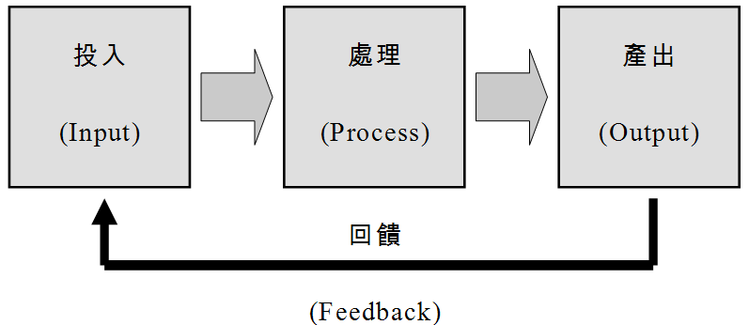
專案管理的動態觀

Slide 33
每個專案都有四個限制
績效
成本
時間
範疇

Slide 34
專案執行階段的管理焦點
專案進度與允諾執成的里程碑相較：專案是否按照原先核准過的計畫進度進行？是否有遭遇重大困難？專案團隊是否能在預定時間與預算內完成專案。
專案資源：是否分配了適當的資源？還需要額外的資源嗎？
專案預算：專案計畫的花費是否控制在預算之內？有任何新資金需求嗎？追加預算能加速專案的進行嗎？
肯定並慶祝大大小小的成功：執行過程中給予專案團隊肯定，將可滋生出更多的成功

Slide 35
專案執行階段的常見問題
專案計畫中的各項工作無法順利銜接
專案計畫中的各項工作時間會有「浮誇」的情況
專案計畫排程的變動
無法準時的完成專案計畫
超過預算
與其他專案搶奪資源
專案的優先順序問題
專案團隊和管理階層的衝突
https://www.youtube.com/watch?v=eaFP6oKYR48

Slide 36
不確定性
甘特圖(Gantt Chart)
要徑法(CPM)
https://www.youtube.com/watch?v=0DuCrnPCn4g
計畫評核術(PERT)
關鍵鏈專案管理(CCPM)理念
限制理論(TOC)

Slide 37
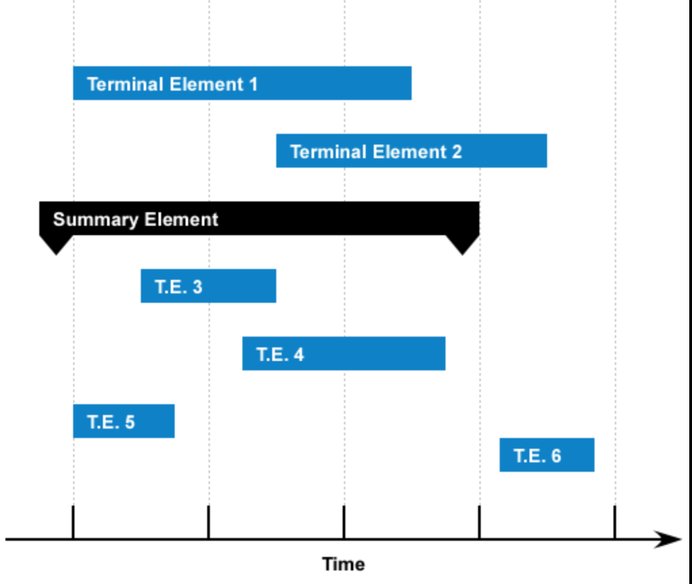
甘特圖

Slide 38
CPM & PERT
關鍵路徑法（Critical Path Method，CPM），又稱為要徑法，是計劃項目活動中用到的一種算術方法。對於有效的計劃管理而言，關鍵路徑是一個十分重要的工具。與計畫評核術（Program Evaluation and Review Technique，PERT）非常類似。要徑法所使用的估計作業時間是單一或確定的，而計畫評核術則是使用機率性的估計作業時間。這兩種技術經常混合使用，簡稱CPM/PERT

Slide 39
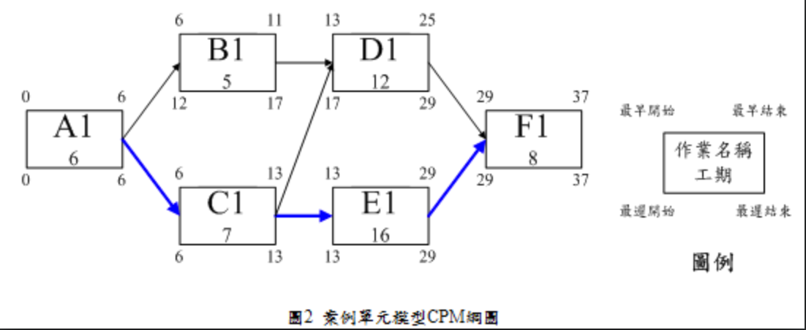
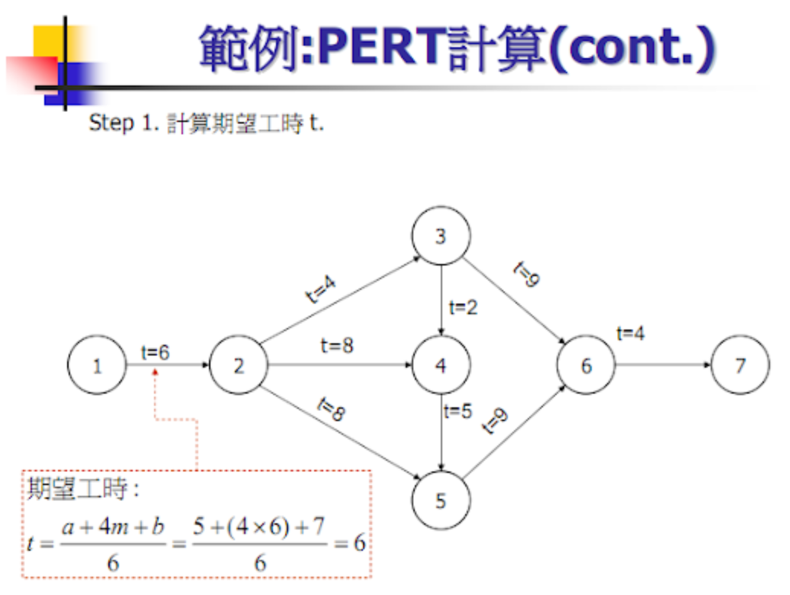
CPM & PERT

Slide 40
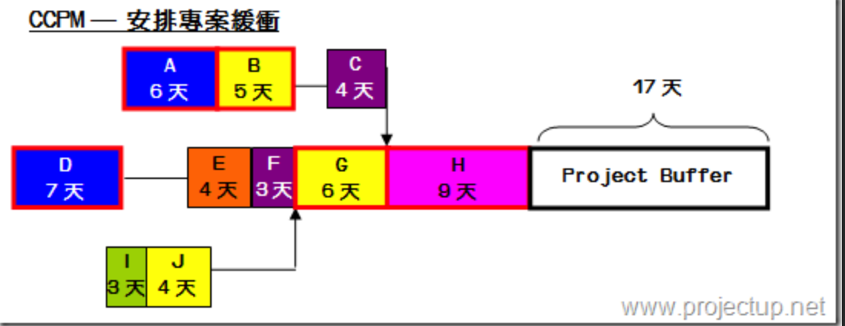
關鍵鏈專案管理(CCPM)

Slide 41
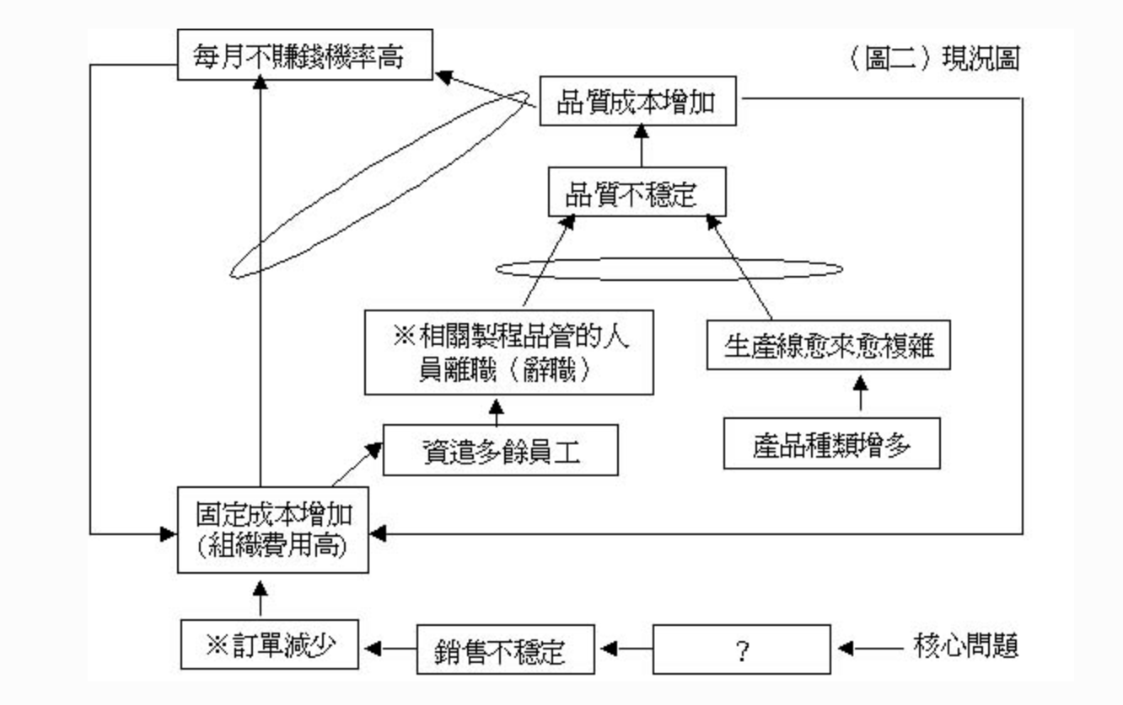
Theory of Constraint

Slide 42
專案監督與控制階段
高階管理者不應花太多時間在監控專案上，因為這是專案經理的責任。不過，這並不代表高階管理者就放任不管
專案管理的目的，在於讓專案在預算與範疇內準時完成，並達到預期成效，這就需要專案監與控制
如果你知道專案執行正偏離正軌，卻沒有採取任何行動，那麼，這只是「監督」，而沒有「控制」

Slide 43
專案監督與控制階段
如果身為專案經理的您無法處理偏差問題，那麼這個系統只不過是個監督系統，而不是一個控制系統
注意，這並不表示每一個細小偏差都要大驚小怪。任何控制系統中，都有「容錯範圍」(tolerance)

Slide 44
最高境界—自我控制的專案小組成員
要使每一位成員能夠清楚地知道自己的工作目標是什麼
要使每一位成員有一份個人工作計畫，好知道如何進行工作
要使每一位成員都有充分的技術與資源以進行其所負責的工作
要使每一位成員都能得到作業成果的直接回饋。若這些回饋是從別人那裡間接得到的，這位主事的專案成員將會失去自己控制的能力
該成員必須得到充分授權，在專案進度與原計畫有偏差時，能夠有權立即採取修正措施

Slide 45
運用PDCA的概念
PDCA循環又稱為「戴明循環」，包含規劃(Plan)、執行(Do)、檢討(Check)、改善(Act)四個活動。
PDCA的主要精神是希望透過不斷地確認現況與規劃是否相符，進行檢討與持續改善，以提升品質。
專案過程中，「監督與控制階段」可以運用PDCA的概念，不斷進行監控，以確保各流程均依原先規劃進行，並做出適當的修正或改善。

Slide 46
專案結案階段
經驗學習
專案完成後的內部評估是兩種型態的會議
專案團隊成員間的個別會議
專案團隊會議

Slide 47
專案團隊會議
1. 技術績效
2. 成本績效
3. 時程績效
4. 專案計畫與控制
5. 顧客關係
6. 團隊關係
7. 溝通
8. 問題的確認與解決：專案團隊成員有早期確認潛在性問題的機制嗎？問題用合理的方式全面性的解決嗎？
9. 建議：基於上述評估與討論，有何建議可做為未來的改進之道？

Slide 48
專案結案階段的管理焦點
檢視專案成效
確保專案團隊能從此一專案中吸取有用的經驗
慶祝：論功行賞
協助專案團隊成員平順轉移
解散人員／人員歸建

Slide 49
行政結束
「行政結束」是蒐集所有和專案有關的資料，作成專案評估報告，然後開會檢討專案的「規劃」、「執行」和「控制」過程的成功和失誤，並記錄發生問題的前因後果，形成可以做為後續專案參考的專案管理知識庫。
通常在每階段結束時進行「行政結束」。

Slide 50
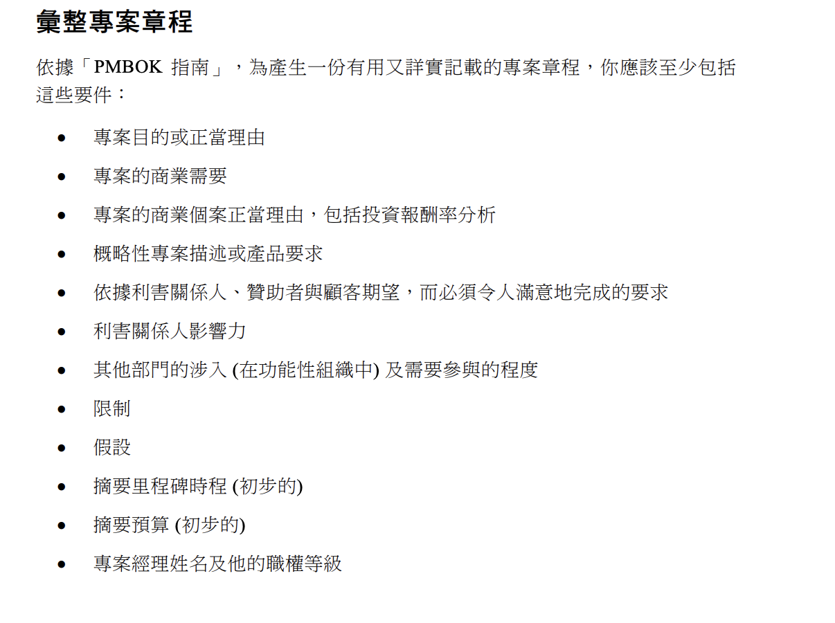

Slide 51
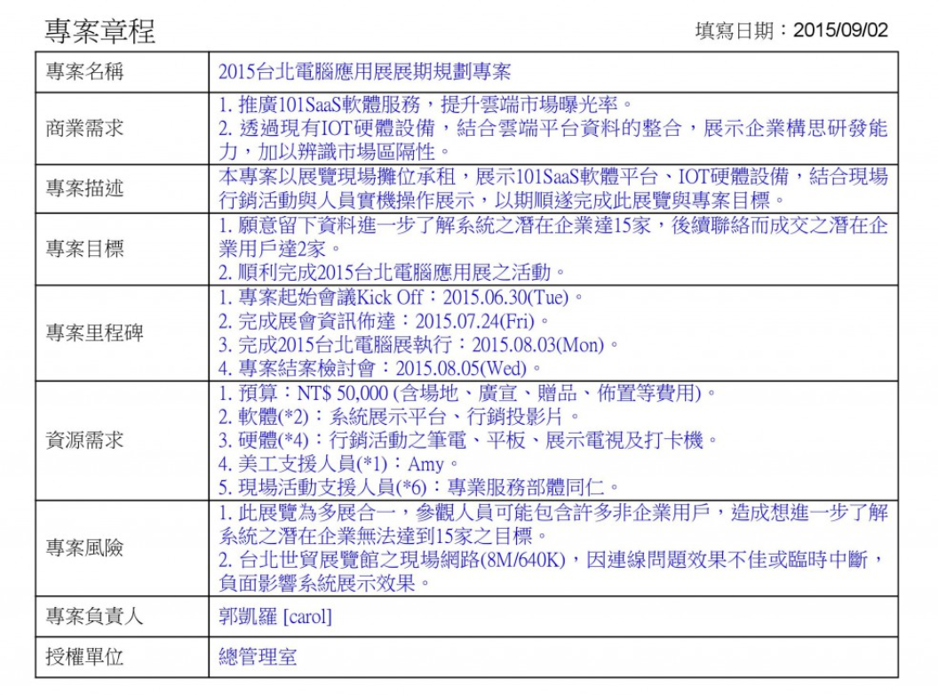
作業-專案章程
http://ethan-ir.blogspot.com/2015/03/blog-post_81.html

